Slide 1



SW개발/HW제작 설계서
프로젝트 명 : 시각장애인분들을 위한 쇼핑몰 내 길 안내 로봇 서비스
2024. 07. 10
센스만점

Slide 2

수행 단계별 주요 산출물
단계 | 산출물 | 응용 하드웨어
 |  | ∙로봇
환경 분석 | 시장/기술 환경 분석서 | △
 | 설문조사 결과서 | △
 | 인터뷰 결과서 | △
요구사항 분석 | 요구사항 정의서 | ○
 | 유즈케이스 정의서 | △
아키텍처 설계 | 서비스 구성도(시스템 구성도) | ○
 | 서비스 흐름도(데이터 흐름도) | △
 | UI/UX 정의서 | △
 | 하드웨어/센서 구성도 | ○
기능 설계 | 메뉴 구성도 | ○
 | 화면 설계서 | △
 | 엔티티 관계도 | △
 | 기능 처리도(기능 흐름도) | ○
 | 알고리즘 명세서/설명서 | ○
 | 데이터 수집처리 정의서 | -
 | 하드웨어 설계도 | ○
개발 / 구현 | 프로그램 목록 | △
 | 테이블 정의서 | △
 | 핵심 소스코드 | ○
※ ○ 필수, △ 선택

Slide 3
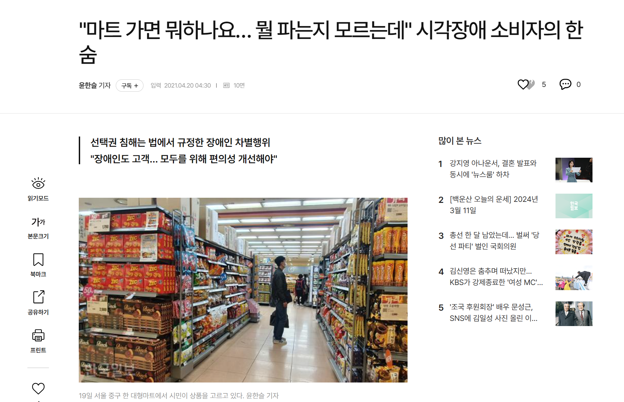
| 시장/기술 동향 분석
장애인 편의 향상에 대한 사회적 공감대가 높아지고 있지만 시각장애인이 소비 활동에서 겪는 불편은 좀처럼 해소되지 않고 있다. 특히, 물건에 대한 위치, 상품의 정보, 마트 안내판 글자 식별 등 여러 가지 문제들로 보조인 없는 오프라인 매장에서의 원활한 쇼핑은 거의 불가능에 가깝다.

Slide 4
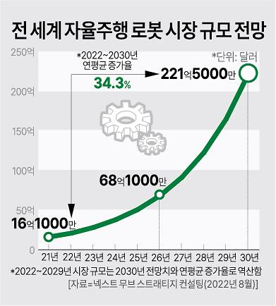
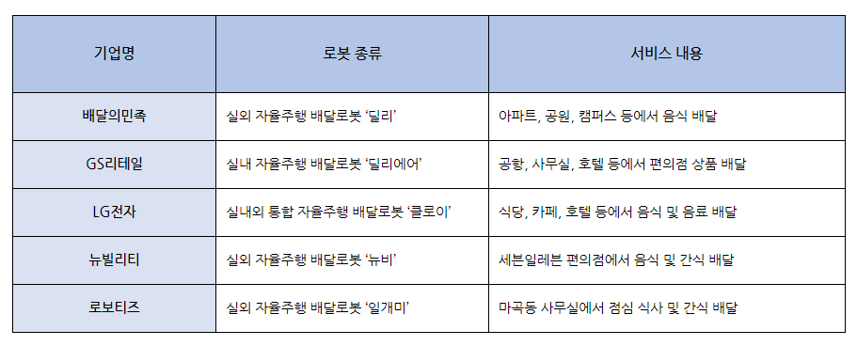
| 시장/기술 동향 분석
배달로봇을 개발하고 만드는 한국기업
시장조사업체 넥스트 무브 스트래티지 컨설팅(Next Move Strategy Consulting)에 따르면 세계 자율주행 로봇 시장은 2021년 16억 1000만 달러(약 2조원)으로 추산된다. 2022년부터 2030까지 연평균 34.3%씩 성장해 221억 5000만달러 (약 30조원) 규모를 형성한다.

Slide 5
시장/기술 동향 분석
업체명 | 본 프로젝트 서비스 | 픽포미 | 써봇 | 일라이
형식 | 어플+로봇 | 어플 | 로봇 | 로봇
주요 고객층 | 비시각장애인+ 시각장애인 | 비시각장애인+ 시각장애인 | 비시각장애인 | 비시각장애인
상품 검색 | O | O | X | O
상품 정보 | O | X | O | O
자율 주행 | O | X | O | X
최적의 경로 안내 | O | X | X | X

Slide 6
시장/기술 동향 분석
측정 지표 | 기존 시각장애인을 위한 로봇 | 본 프로젝트 시각장애인을 위한 로봇
접근성 | 로봇을 통해 직접적으로 다가가 실행시켜야 사용 가능 | 앱을 함께 사용하여 로봇을 사용하기 위한 절차에 부담을 줄여주고 상품 정보 제공, 장바구니 기능들을 통해 로봇의 다양한 기능을 사용할 수 있도록 하여 접근성 향상
기능성 | 단일 상품에 대한 상품 정보나 경로 안내 계산하여 알려줌 | 여러 상품들에 대한 정보를 한 번에 볼 수 있고, 상품들의 최적의 경로를 계산하여 사용자에게 안내 무거운 상품에서 가벼운 상품 순으로 안내하여 특별한 카트 내부 정리 필요없이 상품 담기 음성 안내를 통해 시각장애인들이 쉽게 경로에 대해 인식할 수 있도록 경로 정보 제공
사용성 | 로봇의 색상이 무채색으로 제작되어 시각장애인들이 사용하기 불편하며 사용하기 부담스러운 외관을 가지고 있음 | 시각장애인들이 점자블록에서 사용하는 색상인 노란색으로 디자인하여 저시력 시각장애인들이 로봇을 인지하기 쉽도록 설계하였고, 시각장애인을 위한 특별한 디자인이 아닌 평소 마트에서 사용하는 카트 형태를 그대로 활용하여 시각장애인이 로봇을 쇼핑 보조 도구로 자연스럽게 활용할 수 있도록 함

Slide 7
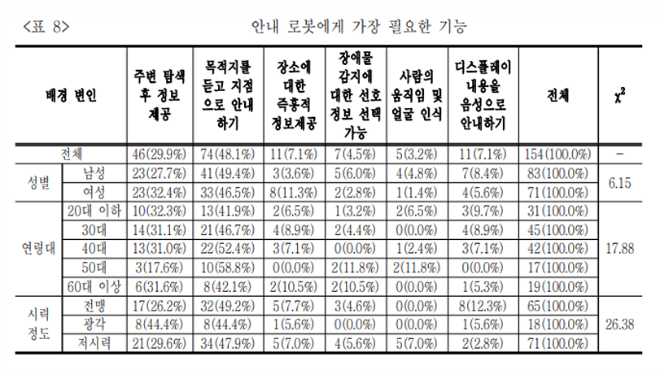
| 설문조사 분석
시력 정도별에서는 전맹과 저시력이 ‘목적지를 듣고 지점으로 안내하기’에서 각각 33명(49.2%)와 34명(47.9%)으로 높게 나타났으며 광각은 ‘주변 탐색 후 정보제공’ 과 ‘목적지를 듣고 지점으로 안내하기’ 에서 8명(44.4%)로 높게 나타났다.

Slide 8


| 인터뷰결과서
사람이 많은 대형마트에서 혼자 장을 보는 건 정말 힘든 일이에요. 진열대도 많고 물건도 많다 보니 제가 원하는 상품을 찾는게 제일 힘들어요. 원하는 상품을 찾아도 문제인 게,
그 상품의 정확한 정보를 알 수 없다 보니 제대로 확인할 수가 없어요.
기존에 시각장애인을 위한 서비스가 있다는 걸 알지만 솔직히 잘 사용하지 않는 것 같아요.
처음에 서비스를 어떻게 사용 하는지도 어렵고, 사용하기 편할 정도로 친절하지 않아서…
더 사용하기 편한 서비스가 나온다면 시도 해볼 것 같아요.
PROBLEM
SOLUTION
기존 서비스 사용에 대한 어려움
상품 위치 파악에 대한 어려움
상품 정보 파악에 대한 어려움
음성 안내를 통한 상품 안내
상품 위치 안내 로봇 서비스
앱을 통한 상품 정보 제공

Slide 9
| 요구사항 정의서
구분 | 기능 | 설명
S/W | 주변 마트 검색 | 사용자 주변에 있는 마트를 검색하여 리스트 형태로 나열한다
 | 주변 지도 정보 제공 | 실외 지도 형태로 주변 마트를 찾아 마커 표시를 한다.
 | AI 검색 기능 | 마트나 상품을 TTS/STT를 통해 검색할 수 있다.
 | 층 별 카테고리 구분 | 선택한 마트의 층 별 카테고리를 구분하여 리스트 형태로 나열한다.
 | 카테고리 별 상품리스트 | 전체 혹은 카테고리별 상품 리스트를 나열한다.
 | 마트 내 상품 검색 | 원하는 상품을 검색하여 리스트 형태로 나열한다.
 | 상품의 영양성분 정보 제공 | 선택한 상품의 영양성분을 볼 수 있다.
 | 마트 내 실내 지도 | 현재 사용자의 위치 기준의 마트의 실내 지도를 보여준다
 | 장바구니 기능 | 사용자가 원하는 상품을 담을 수 있다.
 | 장바구니 상품 경로 안내 | 장바구니에 담긴 상품들을 무거운 상품에서 가벼운 상품으로 혹은 최적의 경로로 안내한다.
구분 | 기능 | 설명
H/W | 카트 형태 외관 | 물건을 담을 수 있도록 카트 형태의 외관을 설계한다.
 | 네비게이션 | 사용자 위치에서 장바구니에 있는 물건까지의 거리를 알고리즘에 따라서 표시하고 길을 안내한다.
 | 카메라 객체 인식 | 로봇이 마트 내부에서 동작하면서 사람과 장애물을 인식하여 회피한다.
 | 주변 장애물 인지 | 라이다 센서를 이용하여 2차원 데이터로 주변 환경을 인지하고 카메라와 마찬가지로 회피하여 주행하는 기능을 한다.
 | 비상 정지 | 초음파 센서로 사람이나 갑자기 로봇 앞으로 장애물이 생겨 충돌하는 상황을 방지하기 위하여 일정 거리에 장애물이 인식되면 로봇이 바로 정지할 수 있도록 한다.
 | 로봇 위치 추정 | DWM1000과 IMU로 로봇이 자신의 위치와 heading angle을 계산해 보다 안정적이고 정확한 주행을 할 수 있도록 한다.

Slide 10
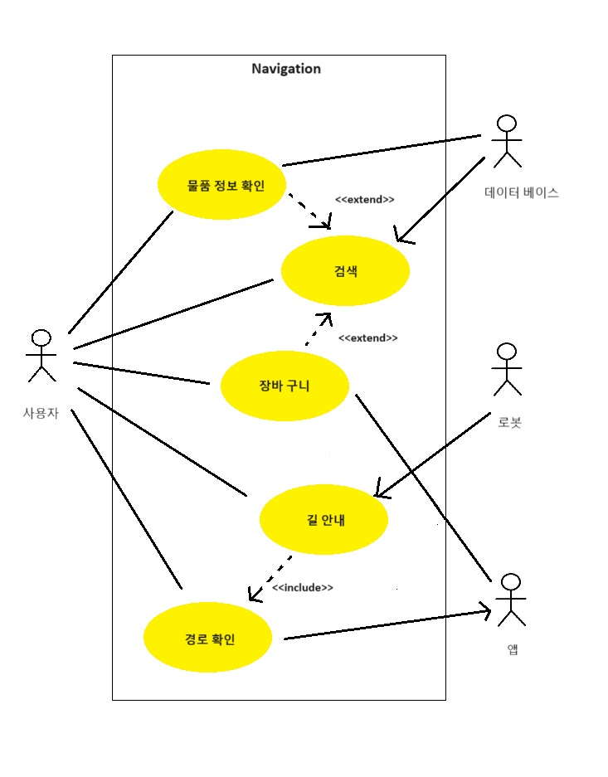
| 유즈케이스
항목 | 설명
개요 | 사용자가 원하는 물품의 정보를 확인하고 그 물건까지의 길 안내를 받는다.
관련 액터 | 주 액터 | 사용자
 | 보조 액터 | 데이터 베이스, 로봇, 앱
우선 순위 | 상 | 중요도 |  | 3
 |  | 난이도 |  | 사용자가 로봇의 손잡이를 잡고 안전하게 목적지까지 도달 할 수 있는 개발 능력
선행 조건 | 사용자가 경로 안내 버튼을 클릭했을 시 로봇으로부터 목적지까지의 경로 전달 받기 가능
후행 조건 | 로봇이 장애물을 회피하며 목적지까지 자율주행 할 수 있어야한다.
시나리오 | 기본 시나리오 |  | 사용자는 원하는 상품을 검색한다. 데이터베이스는 사용자가 검색한 물품을 불러온다. 사용자는 원하는 상품의 정보를 앱을 통해 확인할 수 있다. 사용자는 장바구니 버튼을 통해 다른 물건을 검색해 볼 수 있고 또는 바로 해당 물품에 대한 경로 안내를 요청할 수 있다. 사용자는 경로 안내를 클릭한다. 로봇은 해당 물품의 위치까지 경로를 생성하여 앱에 전달한다. 사용자는 앱에 표시된 경로를 로봇의 손잡이를 통해 이동한다.
 | 대안 시나리오 |  | A1: 로봇이 자율주행 중 장애물로 인해 경로가 바뀌어 버릴 시 로봇이 목적지까지 이동 중 장애물로 인해 경로를 이탈 이전 경로와 비교하여 다시 목적지까지의 경로를 생성 A2: 데이터 연결 문제 발생 시 Wifi 혹은 UWB 신호의 연결이 지연 됨 3초 이상 데이터가 들어오지 않을 경우 앱에 경고 메시지 출력 로봇 일시 정지

Slide 11
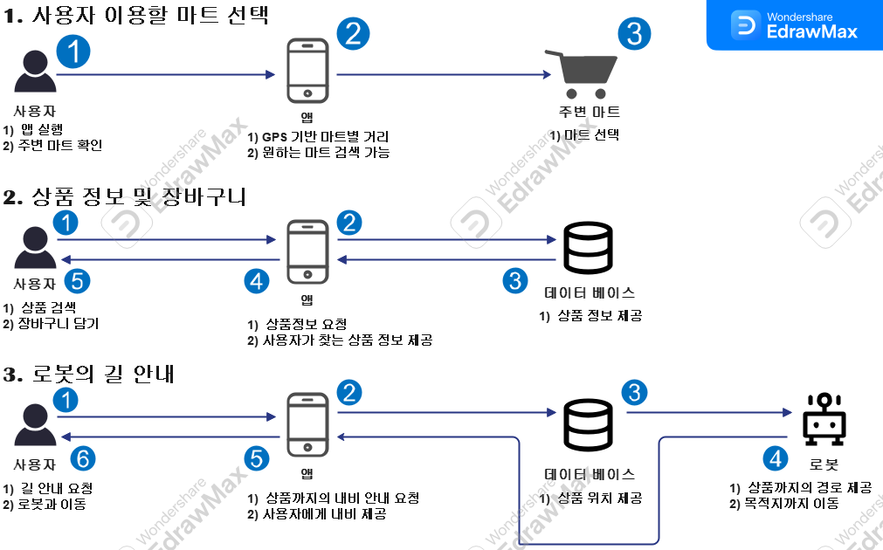
| 서비스 구성도 - 서비스 시나리오

Slide 12
| 서비스 구성도 - 서비스 시나리오
사용자 이용할 마트 선택
사용자가 앱을 실행한다.
주변 마트를 확인한다.
GPS 기반 마트 거리를 확인하고 원하는 마트 검색한다.
마트를 선택한다.
상품 정보 및 장바구니
선택한 마트 내 원하는 상품을 검색한다.
앱에 상품정보를 요청한다.
데이터베이스는 앱에 요청 받은 정보를 제공한다.
앱은 사용자에게 상품 정보를 제공한다.
사용자는 상품을 장바구니에 담는다.
로봇의 길 안내
해당 상품의 길 안내를 요청
상품까지의 내비 안내 요청
데이터베이스는 로봇에 상품의 위치 정보 제공
로봇은 앱에게 상품까지의 경로를 제공 및 목적지까지 이동
앱은 사용자에게 내비를 제공
사용자는 로봇과 함께 목적지까지 이동

Slide 13



| 서비스 흐름도
- 앱과 로봇을 통한 마트 이용
사용자는 앱을 통해 이용하고 싶은 마트를 검색한다. · · · · ①
앱을 통해 마트 안에 있는 상품의 위치 및 정보를 제공받는다.
구매하고 싶은 상품을 장바구니에 담는다.
상품을 모두 담았으면 ＇경로 안내하기‘ 버튼을 클릭한다. · · · · ②
지도에 로봇의 실시간 위치와 경로가 표시된다. · · · · ③
앱은 상품들의 위치를 통해 계산된 경로를 음성으로 안내한다. · · · · ④
로봇을 통해 최적의 경로를 안내 받으며 상품을 장바구니에 담는다. ⑤
앱
① 주변 마트 검색 후 원하는 상품을 장바구니에 담기
② 장바구니 상품들에 대한 위치 데이터를 로봇에 전송
④ 실시간 로봇 위치 표시 및 경로에 따른 길을 음성으로 안내
③ 실시간 로봇 위치를 전송하고 최단 경로 표시
사용자
로봇
⑤ 음성을 듣고 목적지 까지 로봇의 손잡이를 잡고 같이 이동

Slide 14
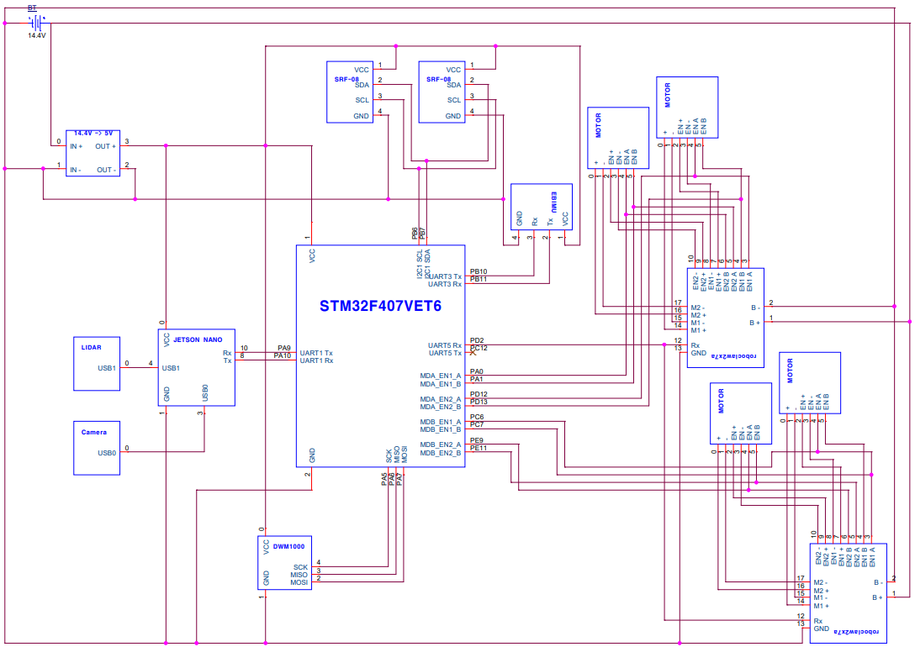
| 하드웨어/센서 구성도
전체 하드웨어 / 센서 구성도

Slide 15
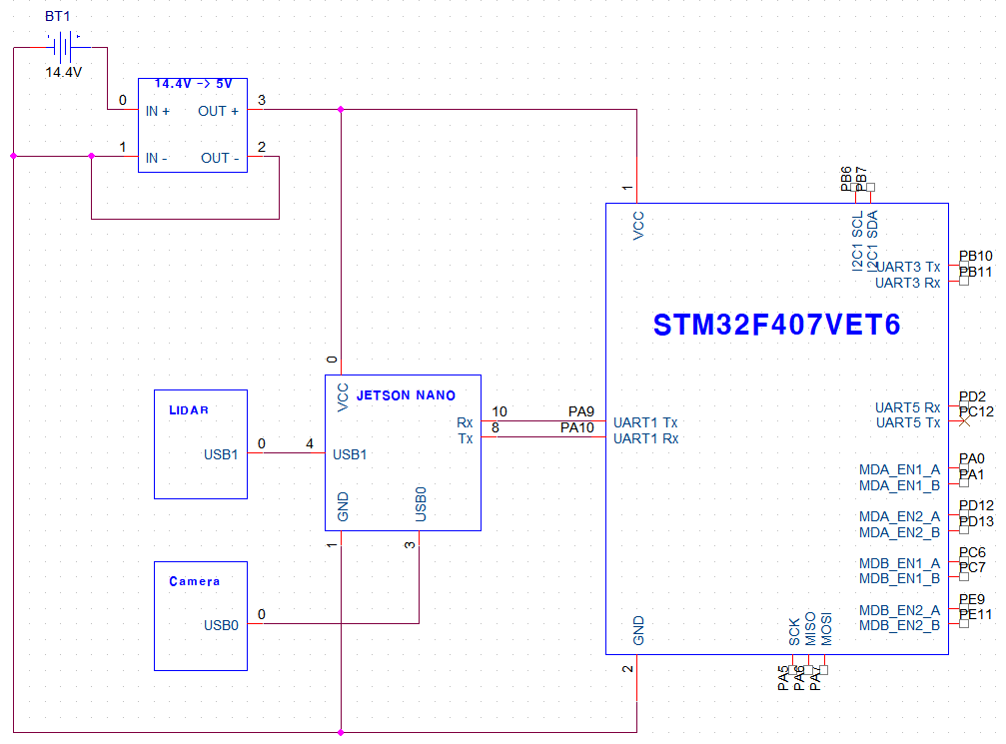
| 하드웨어/센서 구성도
메인보드 하드웨어 / 센서 구성도
센서 종류 | 연결 핀 | 설명
LIDAR | USB | 젯슨나노의 USB포트에 연결
Camera | USB | 젯슨나노의 USB포트에 연결

Slide 16
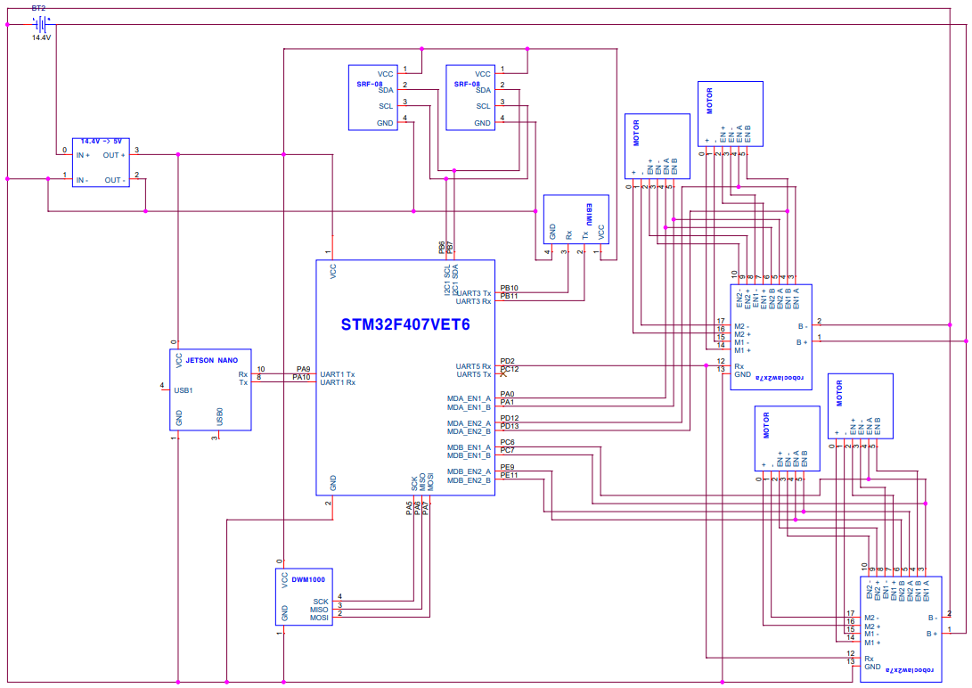
| 하드웨어/센서 구성도
서브보드 하드웨어 / 센서 구성도
(센서 전원 별도 연결)
센서 종류 | 연결 핀 | 설명
SRF-08 A | SDA | ST보드의 PB6에 연결
 | SCL | ST보드의 PB7에 연결
SRF-08 B | SDA | ST보드의 PB6에 연결
 | SCL | ST보드의 PB7에 연결
모터 1 엔코더 | 엔코더 | ST보드의 PA0에 연결 ST보드의 PA1에 연결
모터 2 엔코더 | 엔코더 | ST보드의 PD12에 연결 ST보드의 PD13에 연결
모터 3 엔코더 | 엔코더 | ST보드의 PC6에 연결 ST보드의 PC7에 연결
모터 4 엔코더 | 엔코더 | ST보드의 PE9에 연결 ST보드의 PE11에 연결
EBIMU | Rx | ST보드의 PB10에 연결
 | Tx | ST보드의 PB11에 연결
DWM1000 | SCK | ST보드의 PA5에 연결
 | MISO | ST보드의 PA6에 연결
 | MOSI | ST보드의 PA7에 연결
Roboclaw 2x7a A / Roboclaw 2x7a B | Rx | ST보드의 PD2에 연결
 | Tx | 필요에따라 ST보드의 PC12에 연결

Slide 17
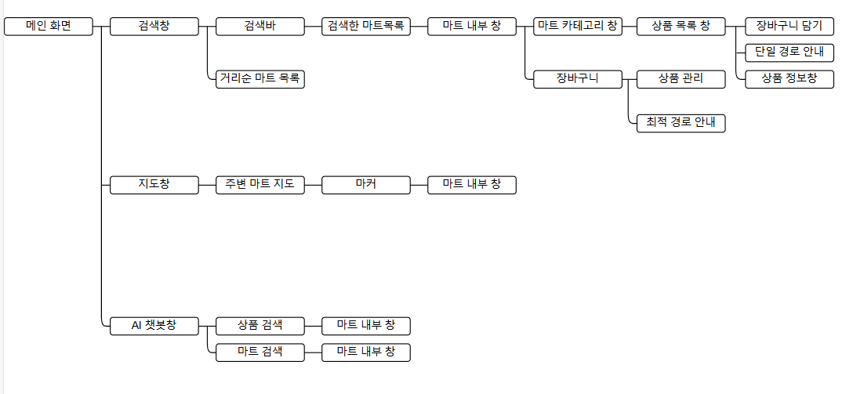
| 메뉴 구성도
메뉴 구성도

Slide 18
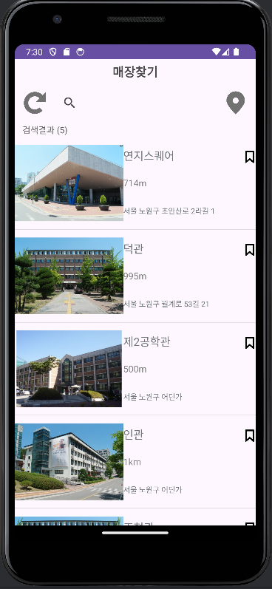
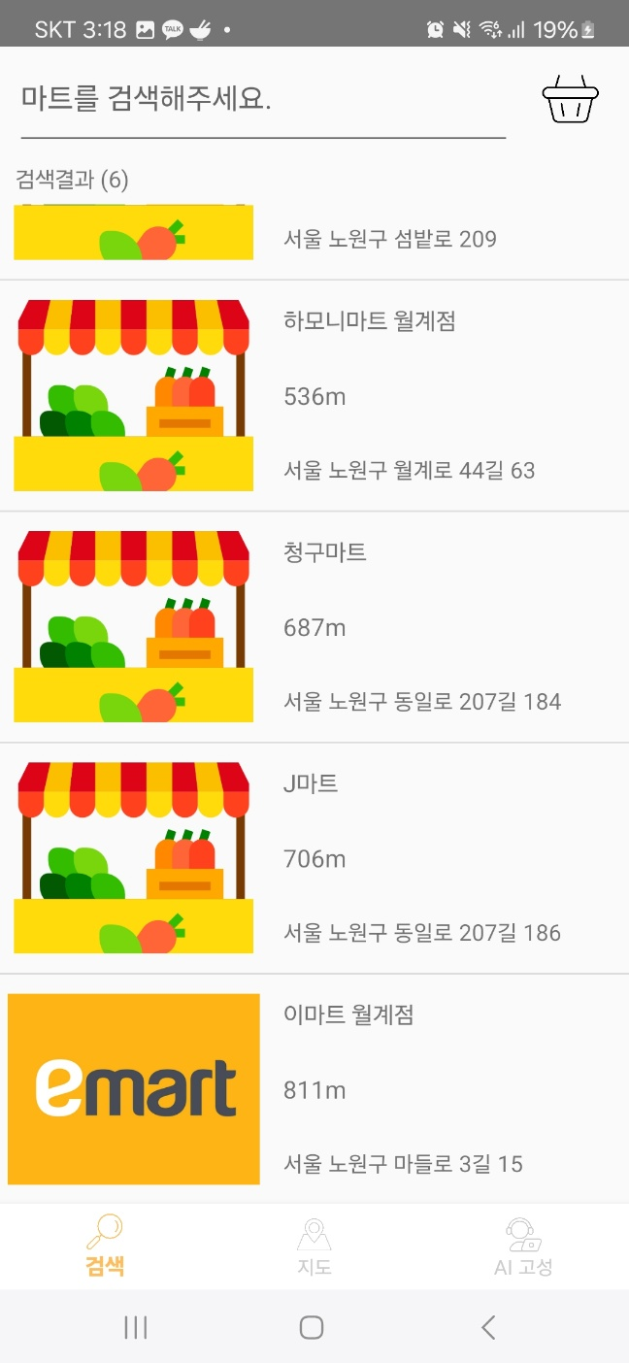
| 화면 설계서
 | 기능 번호 | SUP-01-01
 | 기능 명 | 마트 목록/선택
 | 기능설명 | 앱의 첫 화면, 거리순으로 주변 마트를 탐색할 수 있으며, 사용자가 원하는 마트를 검색할 수 있음
 | 처리내용 | ▷ 주변 마트를 탐색 사용자 위치 기준으로 주변 마트 6~7개를 탐색하여 마트 목록 생성. 마트의 이미지, 이름, 거리, 주소의 정보를 알 수 있음. 원하는 마트를 클릭하면 마트 내부 화면으로 이동 ▷ 검색창을 통한 마트 검색 사용자가 원하는 마트를 검색창을 통해 검색 해당 단어가 들어간 마트 목록 생성 원하는 마트를 클릭하면 마트 내부 화면으로 이동.
 | 비고 | ▷연결되는 기능 : 마트 검색/선택, 상품 카테고리 선택
 | 요구사항 명 | 주변 마트 검색

Slide 19
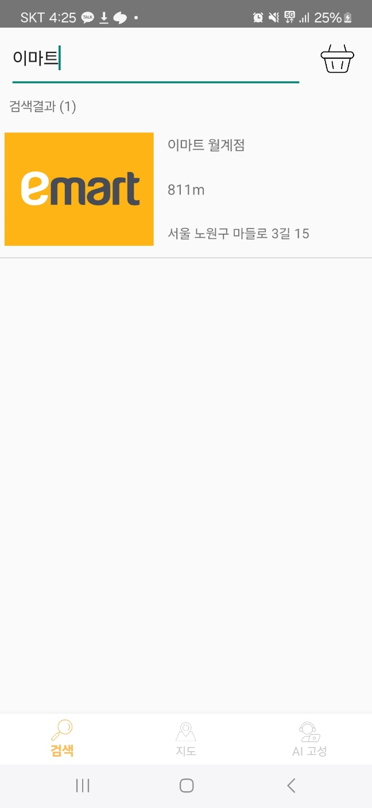
| 화면 설계서
 | 기능 번호 | SUP-01-02
 | 기능 명 | 마트 검색/선택
 | 기능설명 | 검색창을 통해 마트를 검색했을 때 화면, 사용자가 원하는 마트의 이름을 검색할 수 있음
 | 처리내용 | ▷ 검색했을 때 사용자가 검색한 단어가 포함된 마트의 목록이 화면에 나타남. 마트의 사진, 이름, 거리, 주소 정보를 알 수 있음. (마트를 클릭하면 해당 마트 내부 화면으로 이동) ▷ 검색하지 않았을 때 사용자 위치 기준으로 주변 마트 6~7개를 탐색하여 마트 목록 생성. 마트의 사진, 이름, 거리, 주소의 정보를 알 수 있음. (마트를 클릭하면 마트 내부 화면으로 이동)
 | 비고 | ▷연결되는 기능 : 마트 목록/선택, 상품 카테고리 선택
 | 요구사항 명 | 주변 마트 검색

Slide 20
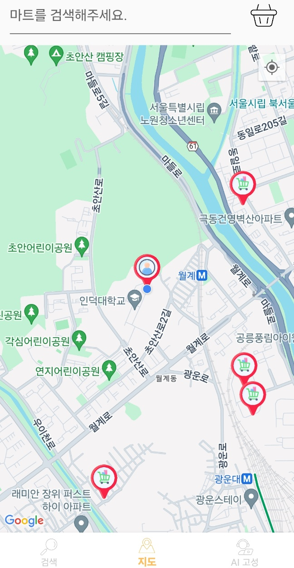
| 화면 설계서
 | 기능 번호 | MAP-01-01
 | 기능 명 | 주변 지도
 | 기능설명 | 하단바에서 두번째 버튼을 클릭했을 때 나타나는 지도 화면, 사용자의 주변 지도와 사용자 위치가 마커로 표시됨. 주변 마트들이 마커로 표현되며 마커 클릭 시 해당 마트의 정보를 알려줌.
 | 처리내용 | ▷ 사용자의 위치 사람 모양의 마커로 사용자의 위치가 표현됨. 사용자의 위치를 클릭하면 해당 위치의 위도 경도를 알 수 있음. ▷ 마트의 위치 사용자 주변에 있는 마트들이 카트 모양의 마커로 표현됨. 마커를 클릭하면 해당 마트의 정보가 담긴 창이 띄워짐.
 | 비고 | ▷연결되는 기능 : 마트 목록/선택
 | 요구사항 명 | 주변 지도 정보 제공

Slide 21
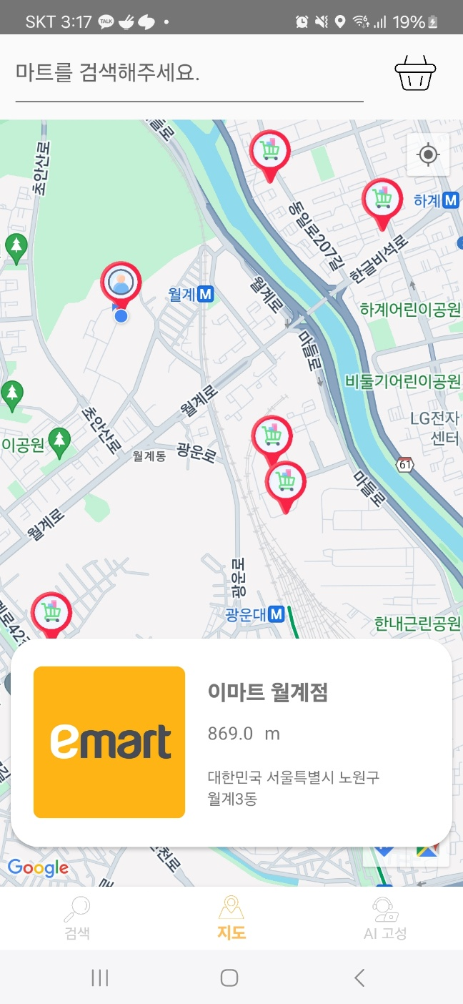
| 화면 설계서
 | 기능 번호 | MAP-01-02
 | 기능 명 | 지도-마트 선택
 | 기능설명 | 지도에서 마트를 선택했을 때의 화면, 사용자가 선택한 마커의 마트 정보를 알려줌.
 | 처리내용 | ▷ 마커 선택으로 인한 마트 선택 마트 그림이 표시된 마커를 클릭하여 주변 마트 정보를 알 수 있음. 해당 마트 정보에는 마트 이미지, 이름, 실시간 거리, 주소가 포함되어 있음. (마트 정보창을 클릭하면 해당 마트 내부 화면으로 이동) ▷ 검색창을 통한 마트 검색 마트를 검색하고 싶을 시 마트 검색창을 통해 검색할 수 있음. 검색창을 클릭하면 하단 바 첫번째 버튼 화면으로 이동하여 검색을 처리함.
 | 비고 | ▷연결되는 기능 : 마트 검색/선택, 상품 카테고리 선택
 | 요구사항 명 | 주변 지도 정보 제공

Slide 22
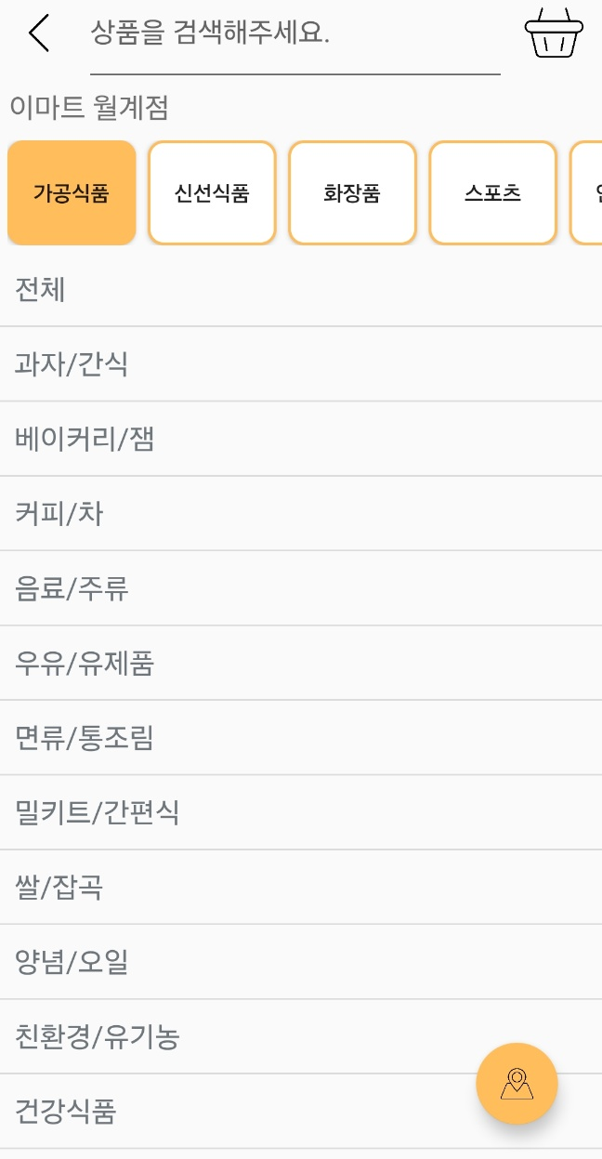
| 화면 설계서
 | 기능 번호 | CAT-02
 | 기능 명 | 상품 카테고리 선택
 | 기능설명 | 마트 선택 시 마트 내부의 첫번째 화면, 해당 마트 내부의 큰 카테고리 목록과 세부 카테고리 목록이 나타남. 상품 검색창을 통해 상품을 검색할 수 있음. 아래 지도 버튼을 통해 현재 마트의 지도를 확인할 수 있음.
 | 처리내용 | ▷ 카테고리 목록 선택 큰 카테고리 선택 시, 세부 카테고리 목록이 나열됨. 카테고리 클릭 시 해당 카테고리의 상품 목록 화면으로 이동함. ▷ 검색창을 통한 상품 검색 카테고리 상관없이 상품을 검색하고 싶을 시 검색창을 통해 검색을 할 수 있음. 검색 창 클릭 시 상품 목록 화면으로 자동으로 이동.
 | 비고 | ▷연결되는 기능 : 상품 목록
 | 요구사항 명 | 층 별 카테고리 구분

Slide 23
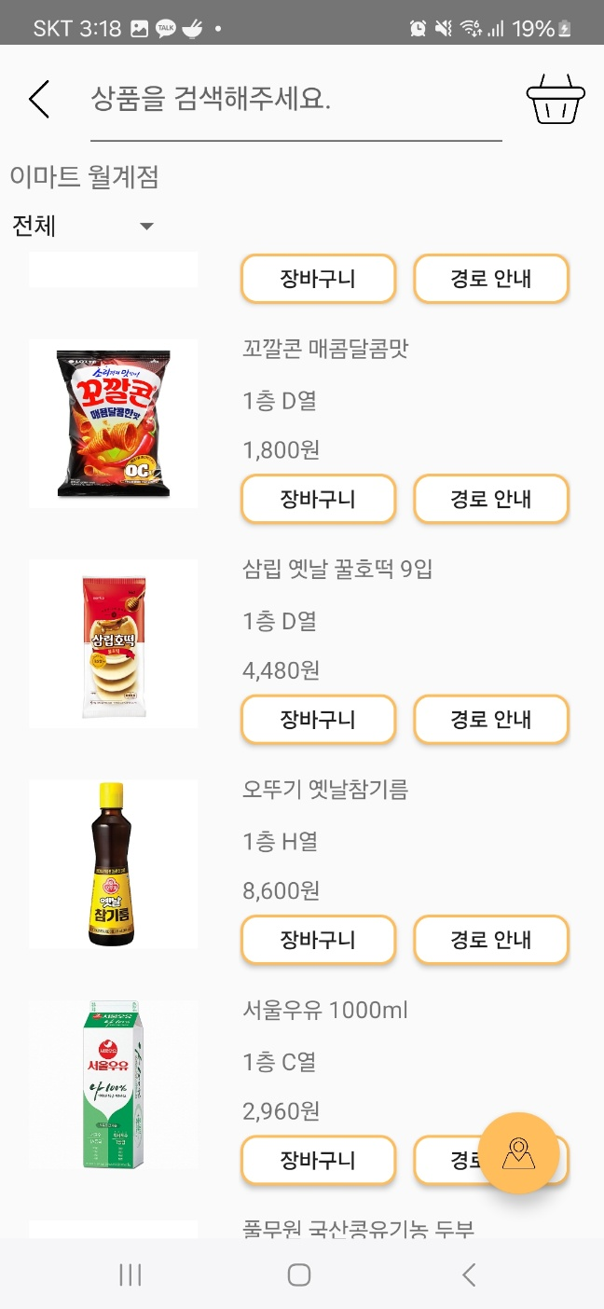
| 화면 설계서
 | 기능 번호 | PRO-02-01
 | 기능 명 | 카테고리-상품 목록
 | 기능설명 | 카테고리 선택 시 상품 목록 화면, 상품을 클릭 시 상품의 영양성분 정보창을 통해 상품의 세부 정보를 알 수 있음. 장바구니 버튼을 클릭하여 사용자가 원하는 상품을 담을 수 있음 경로안내 버튼을 클릭하면 단일 상품에 대한 경로 안내를 할 수 있음. 검색창을 통해 사용자가 원하는 상품을 검색할 수 있음.
 | 처리내용 | ▷ 영양성분 정보창 사용자가 상품의 정보가 필요할 시 상품을 클릭하면 영양성분 정보창이 나타남. ▷ 검색창을 통한 상품 검색 사용자가 검색한 단어가 포함된 상품들의 목록이 나타남. ▷ 장바구니 버튼 여러 상품에 대한 경로 안내를 원할 시 상품을 장바구니에 담을 수 있음. ▷ 경로안내 버튼 단일 상품에 대한 경로 안내를 원할 시 버튼을 클릭하여 해당 상품의 경로를 안내 받을 수 있음.
 | 비고 | ▷연결되는 기능 : 장바구니-상품 목록
 | 요구사항 명 | 카테고리 별 상품 목록

Slide 24
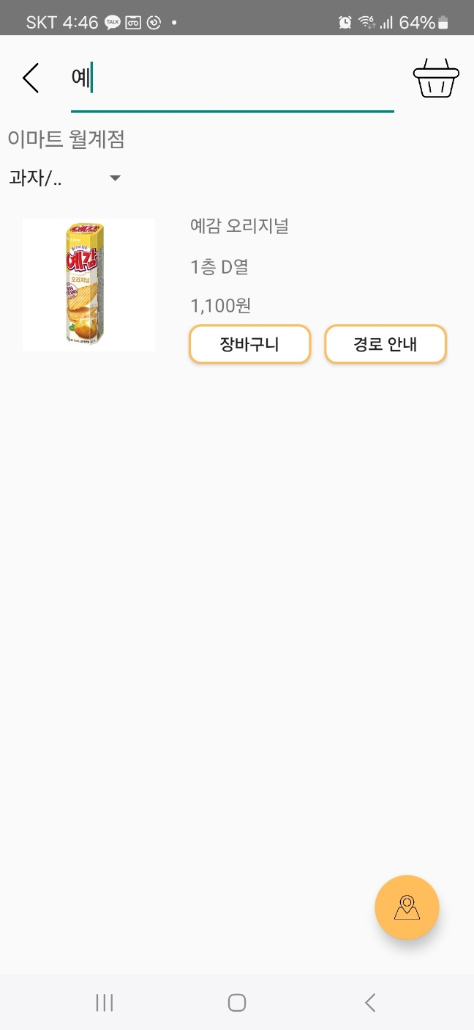
| 화면 설계서
 | 기능 번호 | PRO-02-0101
 | 기능 명 | 상품 검색
 | 기능설명 | 검색창을 통해 사용자가 상품을 검색했을 때 화면, 사용자가 입력한 단어가 들어간 상품 목록을 볼 수 있음.
 | 처리내용 | ▷ 검색하지 않았을 때 사용자가 선택한 카테고리의 상품 목록이 생성되어 나타남. (‘가공식품’의 ‘전체’ 클릭 시 가공식품에 대한 모든 상품이 나타나며, 스피너를 통해 ‘가공식품’ 안에서 세부 카테고리를 변경할 수 있음) ▷ 검색했을 때 사용자가 검색한 단어가 포함된 상품들의 목록이 나타남. Ex) ‘감’을 검색하면 감자깡, 예감 등의 ‘감’이 들어간 상품들의 목록들을 볼 수 있음.
 | 비고 | ▷연결되는 기능 : 장바구니-상품 목록
 | 요구사항 명 | 마트 내 상품 검색

Slide 25
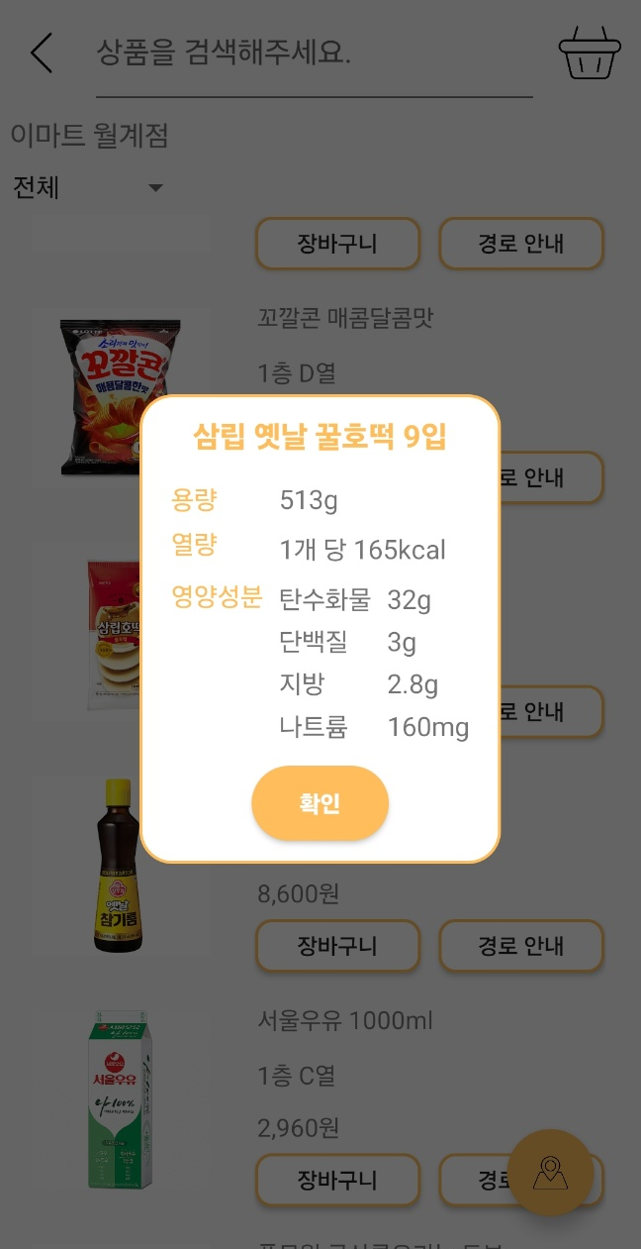
| 화면 설계서
 | 기능 번호 | PRO-02-0102
 | 기능 명 | 상품 영양성분
 | 기능설명 | 상품을 선택했을 때 영양성분을 알려주는 화면, 상품에 대한 자세한 정보를 알 수 있음. → 시각장애인들이 상품에 대한 자세한 정보를 알 수 없는 것을 해결하고자 함.
 | 처리내용 | ▷ 상품 선택 사용자가 정보가 필요한 상품을 클릭하여 상품에 상세 정보를 알 수 있음. ▷ 상품 상세 정보 창 상품에 대한 상세 정보를 알려줌. 용량, 열량, 영양 성분(탄수화물, 단백질, 지방, 나트륨)의 정보를 알 수 있음.
 | 비고 | ▷연결되는 기능 : 장바구니-상품 목록
 | 요구사항 명 | 상품의 영양성분 정보 제공

Slide 26
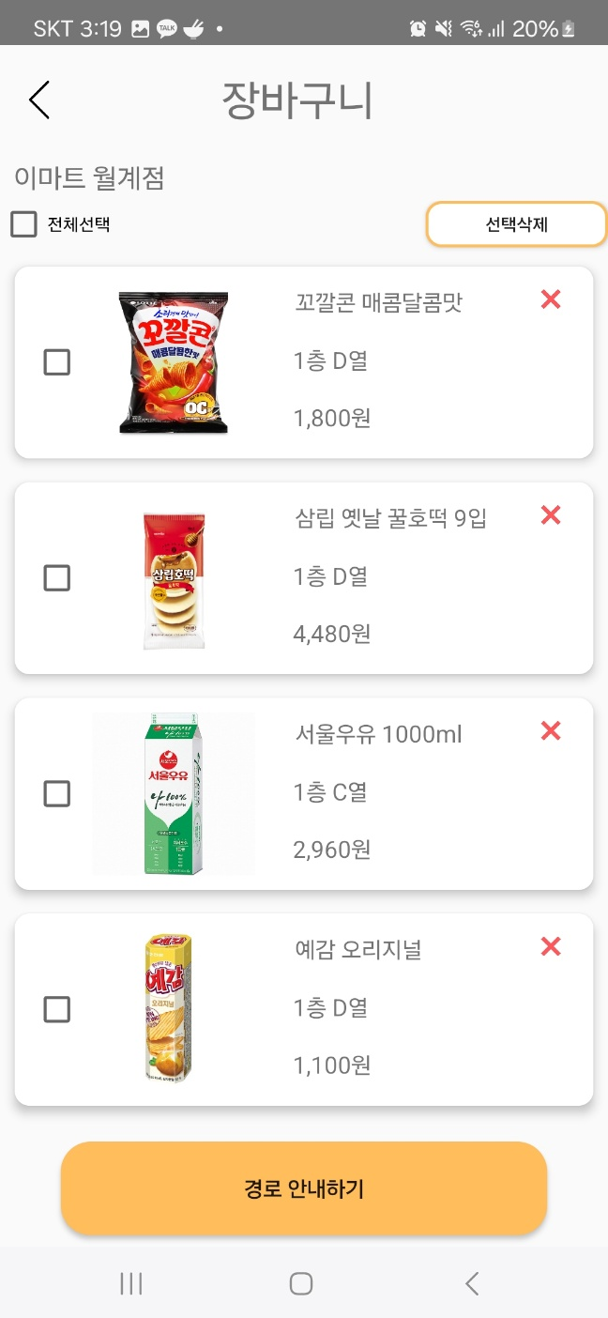
| 화면 설계서
 | 기능 번호 | BKE-03-01
 | 기능 명 | 장바구니-상품 목록
 | 기능설명 | 장바구니 버튼 클릭 시 화면, 사용자가 장바구니에 담을 상품들의 목록을 볼 수 있음. 선택 삭제, ‘x’ 버튼을 통해 상품을 삭제할 수 있음. 상품을 모두 담았을 경우, 경로 안내하기를 클릭하여 상품들에 대한 경로를 안내 받을 수 있음.
 | 처리내용 | ▷ 상품 목록 사용자가 장바구니 담기 버튼을 누른 상품들이 장바구니 목록에 나열됨 . ▷ 상품 삭제 상품의 체크박스를 통해 선택한 상품을 한번에 삭제하거나, 상품 창의 ‘x’ 버튼을 클릭하여 단일 상품을 삭제함. ▷ 경로 안내하기 버튼 경로 안내하기 버튼을 통해 상품들의 최적의 경로를 안내함. 무거운 상품에서 가벼운 상품 순서로 안내하며 이 순서 내에서도 최적의 경로를 계산하여 안내함.
 | 비고 | ▷연결되는 기능 : 상품 목록 관리
 | 요구사항 명 | 장바구니 기능

Slide 27
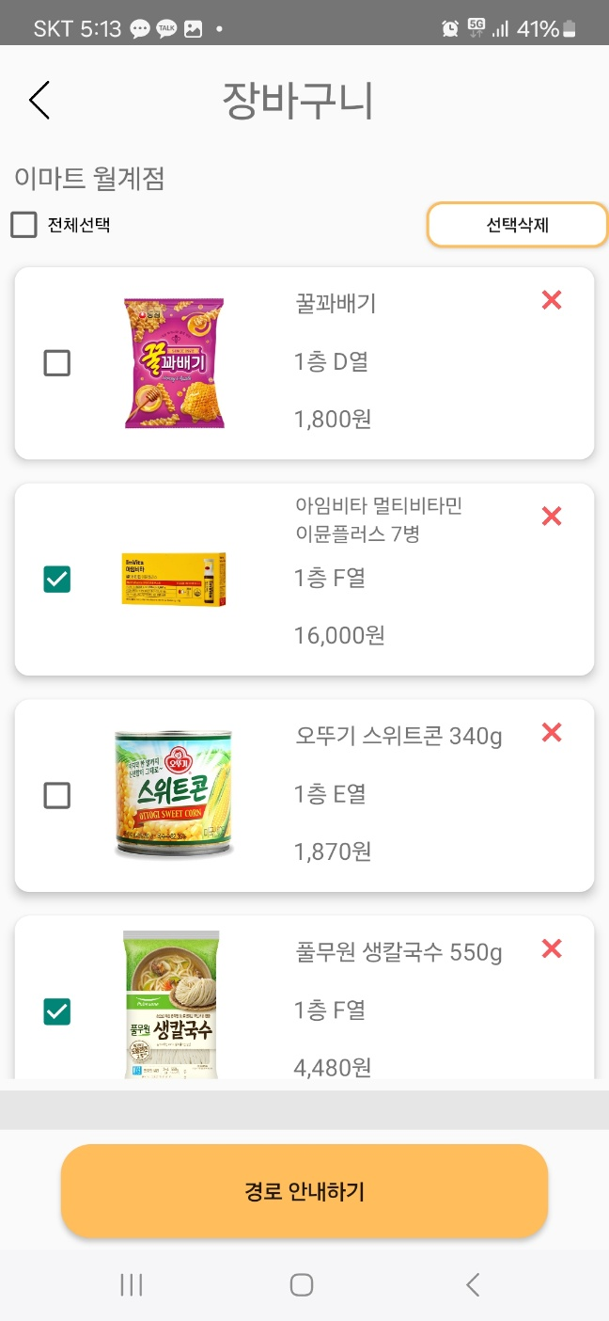
| 화면 설계서
 | 기능 번호 | BKE-03-02
 | 기능 명 | 상품 목록 관리
 | 기능설명 | 장바구니에서 상품의 체크 박스를 클릭했을 때 나타나는 화면, 자신이 담은 장바구니에서 상품을 삭제하여 상품 목록을 관리할 수 있음.
 | 처리내용 | ▷ ‘x’ 버튼을 통한 삭제 단일 상품을 삭제할 때 사용하는 버튼으로, ‘x’ 버튼을 클릭하면 해당 상품이 장바구니 목록에서 삭제됨. . ▷ 체크 박스를 통한 삭제 여러 상품을 삭제할 때 사용하는 기능으로, 삭제를 원하는 상품들을 체크 박스를 통해 체크한 후 ‘선택 삭제‘ 버튼을 클릭하여 삭제함. 모든 상품의 삭제를 원할 경우, ‘전체 선택‘ 체크박스에 체크 후 ‘선택 삭제‘ 버튼을 눌러 장바구니 목록에 있는 모든 상품을 삭제할 수 있음.. ▷ 뒤로가기 상품을 더 담는 것을 원하는 경우 ‘<‘ 버튼을 클릭하여 상품 목록 화면으로 돌아갈 수 있음.
 | 비고 | ▷연결되는 기능 장바구니 상품 목록
 | 요구사항 명 | 장바구니 기능

Slide 28
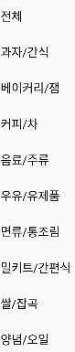
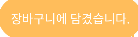
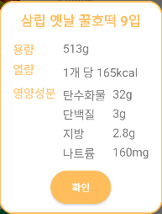
| UI/UX 정의서 - 화면 설계서
 | 기능
1 | 검색창 클릭 시 keypad 활성화 상품 단어 검색 시 단어가 들어간 상품 목록 생성 ‘감‘ 검색 시 예감, 감자깡 등이 목록에 생성
2 | 카테고리 스피너 스피너로 카테고리 선택 스피너 선택 시 해당 카테고리 상품 목록
3 | 장바구니 버튼 클릭 시 ‘장바구니에 담겼습니다‘ 메시지 출력, 상품 장바구니에 추가 여러 상품에 대한 경로 안내
4 | 경로 안내 버튼 클릭 시 ‘장바구니에 담겼습니다‘ 메시지 출력, 상품 장바구니에 추가 단일 상품에 대한 경로 안내
5 | 상품 정보 상품의 정보 및 영양성분 창 활성화
6 | 마트 지도 버튼 클릭 시 사용자의 위치 기준 마트 지도
1
2
[ 스피너 클릭 시 ]
2
3
4
3
[ 장바구니 버튼 클릭 시]
5
Scroll
영역
5
[ 상품 클릭 시]
6

Slide 29
| 화면설계서 - 사용자 인터페이스(sw)
[메인 화면 - 마트 목록 화면]
[마트 내부 카테고리 화면]
[마트 상품 목록 화면]
[장바구니 화면]

Slide 30
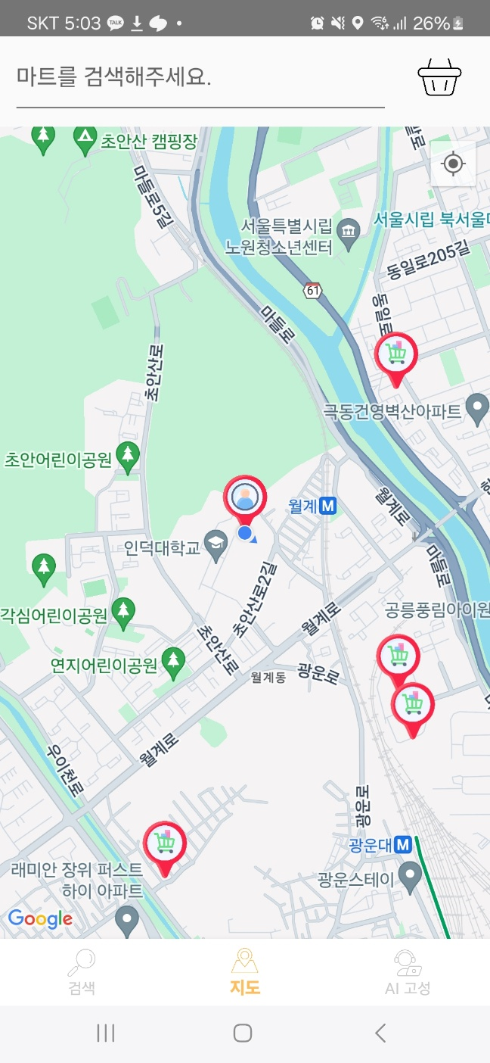
| 화면설계서 - 사용자 인터페이스(sw)
[메인 화면 - 마트 목록 화면]
[사용자 주변 지도 화면]
[마커 클릭 시 화면]
[마트 내부 카테고리 화면]

Slide 31
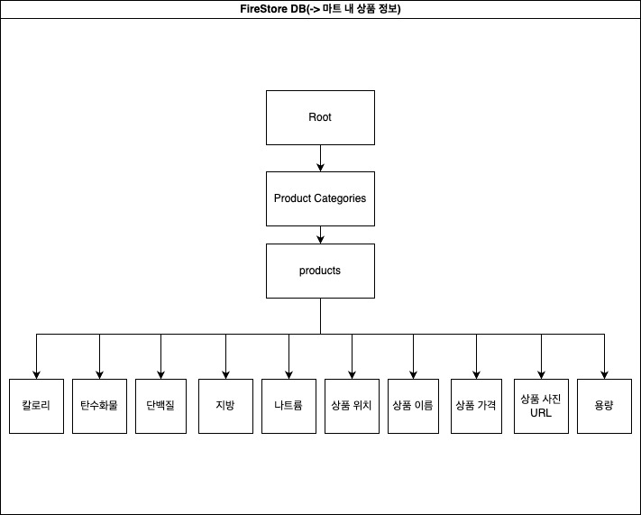
| 엔티티관계도 - ERD
▶︎ NoSQL ERD(Entity-Relationship Diagram)=> Tree 구조
모든 Data : String

Slide 32
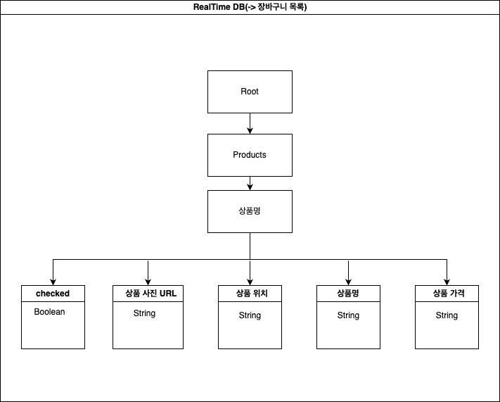
| 엔티티관계도 - ERD
▶︎ NoSQL ERD(Entity-Relationship Diagram)=> Tree 구조

Slide 33
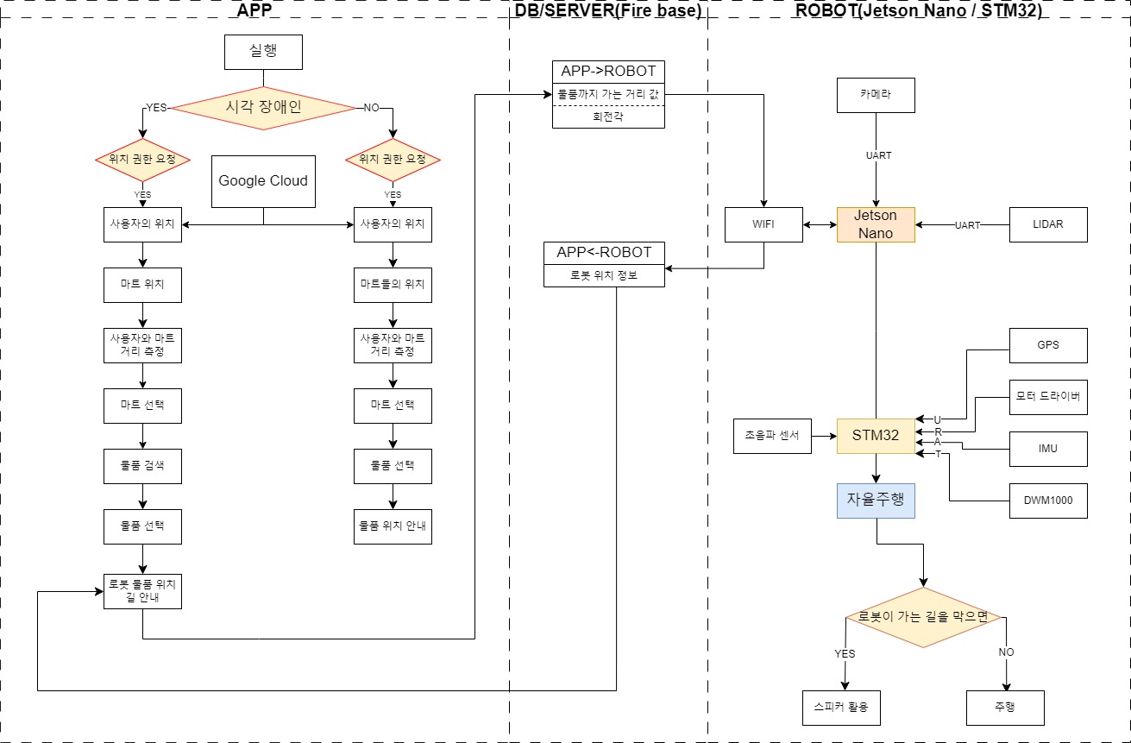
| 기능 처리도(기능 흐름도)
프로그램 ID | 센스만점 | 프로그램 명 | 장애인분들을 위한 쇼핑몰 내 길 안내 로봇 서비스 | 작성일 | 2024. 07. 11
개요 | 상품의 구체적인 위치를 알려주는 앱과 그 정보를 바탕으로 마트 내 길 안내를 지원하는 로봇을 연동하여 시각장애인분들에게 편의성 제공
기능 흐름도

Slide 34
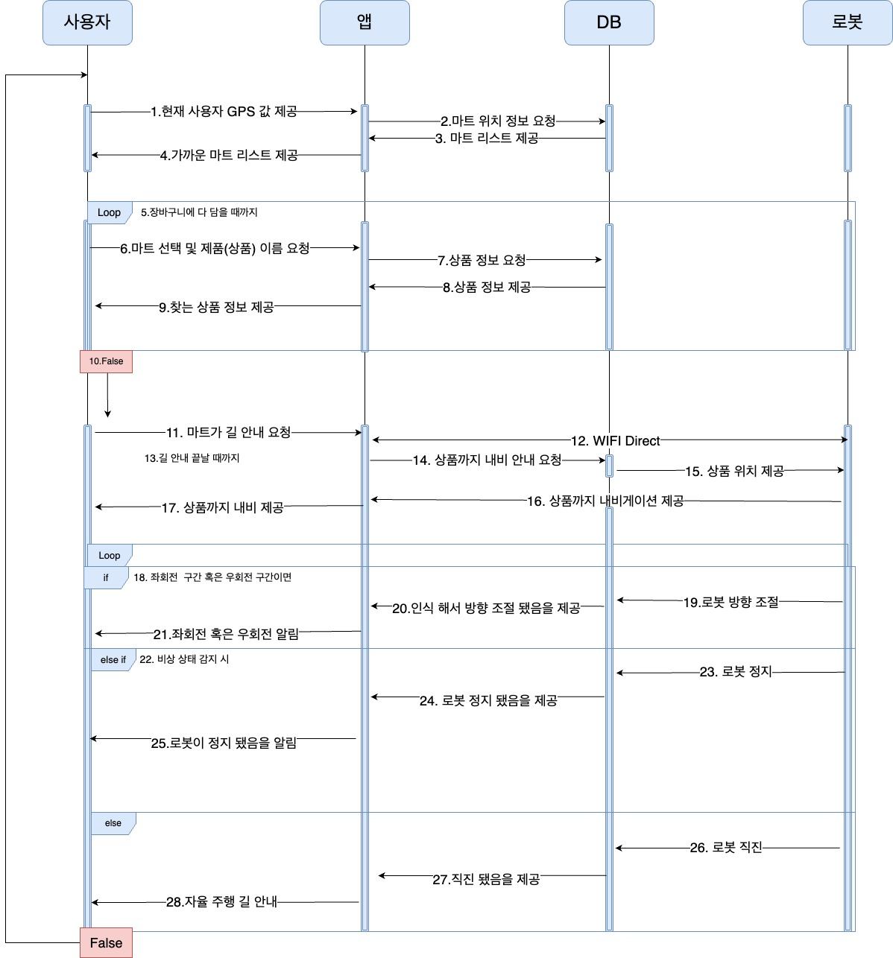
| 기능 처리도(기능 흐름도)

Slide 35
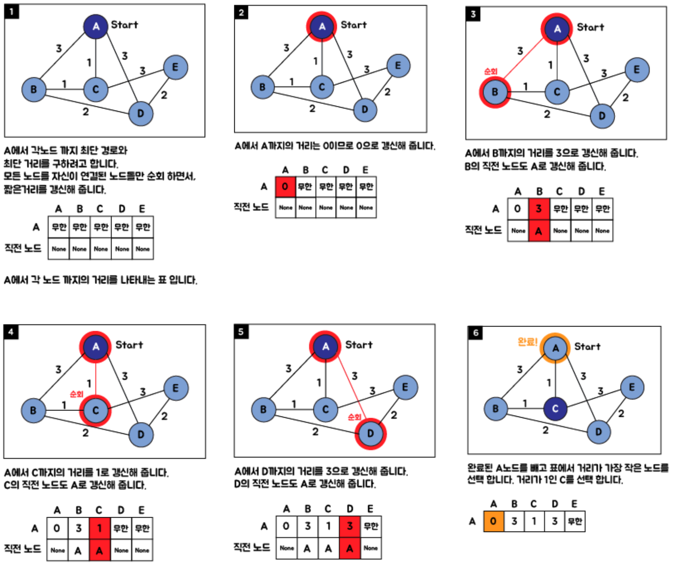
| 알고리즘 명세서
최단 경로를 구하기 위한 다익스트라 알고리즘의 순서도

Slide 36
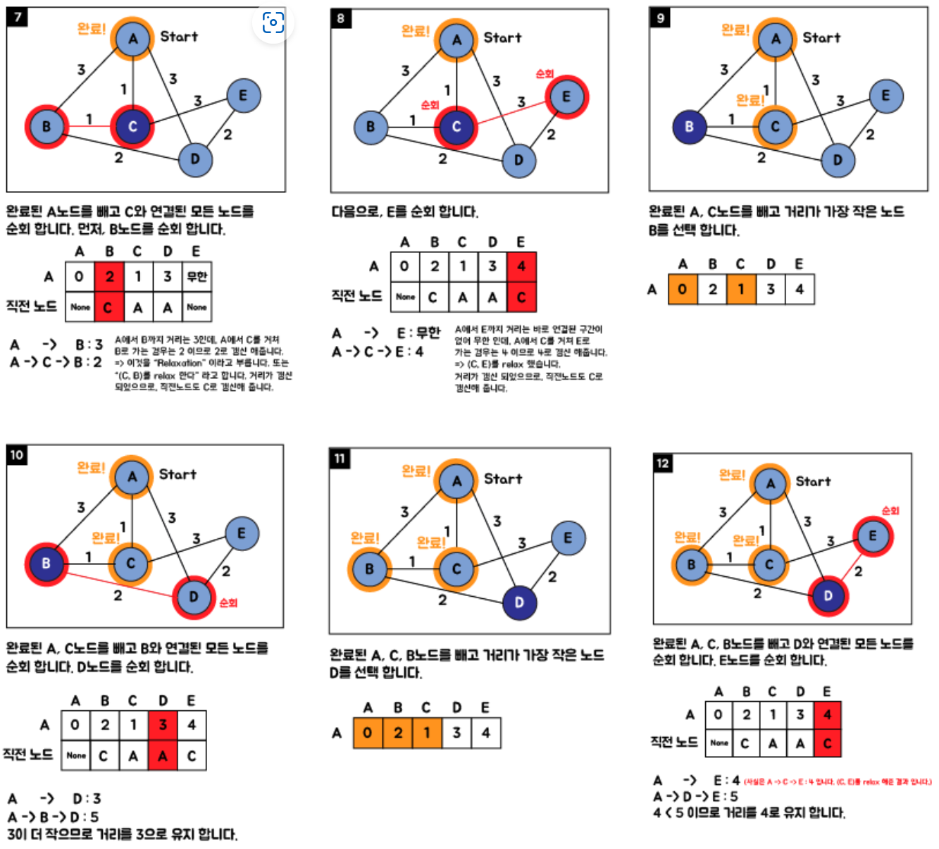
| 알고리즘 명세서
최단 경로를 구하기 위한 다익스트라 알고리즘의 순서도

Slide 37
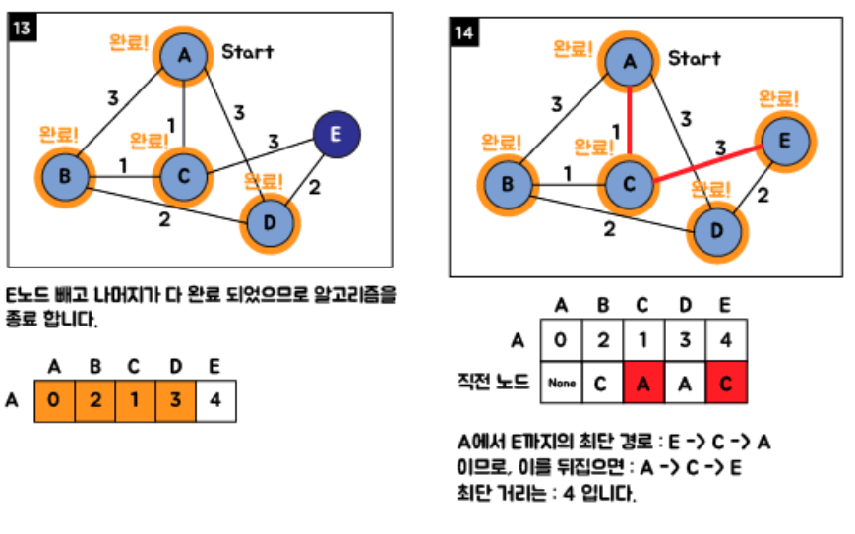
| 알고리즘 명세서
알고리즘 동작 순서
출발 노드와 도착 노드를 설정
‘최단 거리 테이블’을 초기화
현재 위치한 노드의 인접 노드 중 방문하지 않은 노드를 구별하고, 방문하지 않은 노드 중 거리가 가장 짧은 노드를 선택한다. 그 노드를 방문 처리한다.
해당 노드를 거쳐 다른 노드로 넘어가는 간선 비용(가중치)을 계산해 ‘최단 거리 테이블’을 업데이트 한다.
3 ~ 4의 과정을 반복한다.
'최단 거리 테이블'은 1차원 배열로, N개 노드까지 오는 데 필요한 최단 거리를 기록한다. N개(1부터 시작하는 노드 번호와 일치시키려면 N + 1개) 크기의 배열을 선언하고 큰 값을 넣어 초기화 시킨다.
최단 경로를 구하기 위한 다익스트라 알고리즘의 순서도

Slide 38
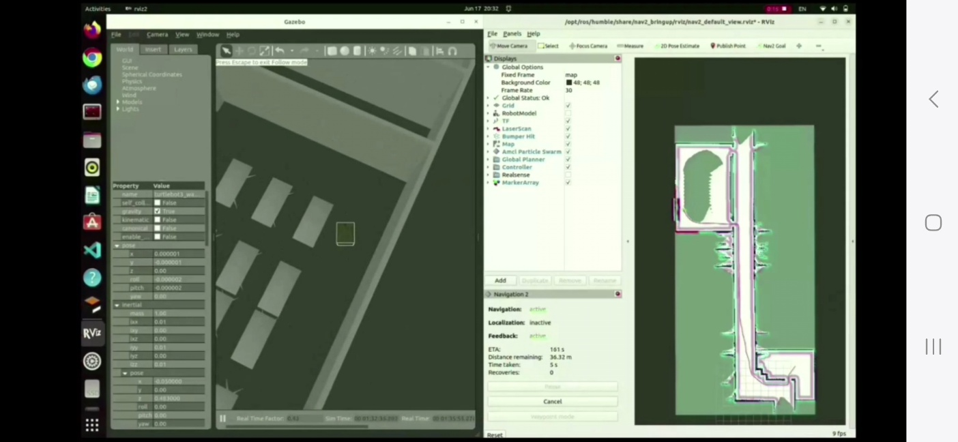
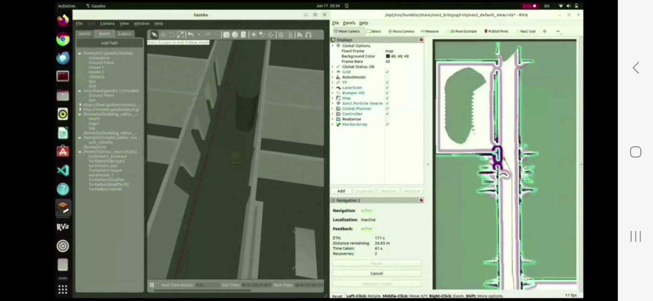
| 알고리즘 상세 설명서
◌ 경로 계획 (path planning) 및 장애물 회피 – 다익스트라 알고리즘
다익스트라 알고리즘이란 이전까지 구한 최단 거리를 그대로 사용해가며 특정한 하나의 정점에서 다른 모든 정점으로 가는 최단 경로를 계산하는 알고리즘이다.
경로 계획 즉, 출발지부터 목적지까지 갈 수 있는 경로를 찾는 데 있어서 생성된 지도 상에서 출발지와 목적지를 정해줬을 때 이 알고리즘을 이용해서 global plan(전체 경로)를 생성하고, 실시간으로 움직이다가 라이다에 장애물이 감지되었을 때 라이다의 감지 거리인 2m로 설정한 local plan(실시간 경로)에 대해서 다익스트라 알고리즘을 통해서 최단 경로를 재탐색해 변경된 local plan과 그 이후의 global plan을 다시 이어 붙여서 전체 경로를 재생성함으로써 아래의 그림처럼 장애물을 회피해서 자율 주행을 할 수 있도록 변형하여 사용하였다.
Local plan
장애물이 감지되지 않았을 때 Global plan
장애물이 감지 시 Local plan
로봇

Slide 39
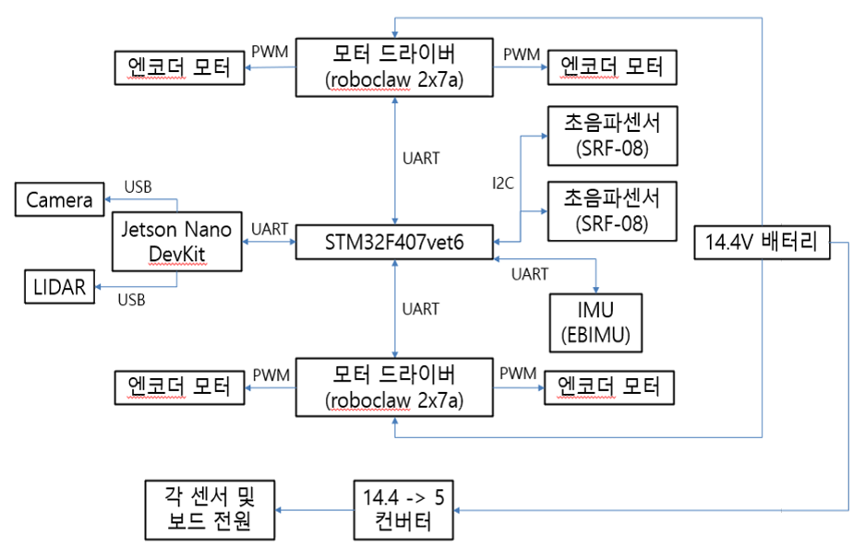
| 하드웨어 설계도

Slide 40
| 프로그램 - 목록
기능 분류 | 기능 번호 | 기능 명
SUP | SUP-01-01 | 마트 목록/선택
 | SUP-01-02 | 마트 검색/선택
MAP | MAP-01-01 | 주변 지도
 | MAP-01-02 | 지도-마트 선택
CAT | CAT-02 | 상품 카테고리 선택
PRO | PRO-02-01 | 카테고리-상품 목록
 | PRO-02-0101 | 상품 검색
 | PRO-02-0102 | 상품 정보 및 영양성분
BKE | BKE-03-01 | 상품 목록
 | BKE-03-02 | 상품 목록 관리

Slide 41
| 비관계형 정의서 - ERD
Firebase 2종류 => 비스키마 방식
FireStore DB => 정적 DB
RealTime DB => 동적 DB
모든 Data : String

Slide 42
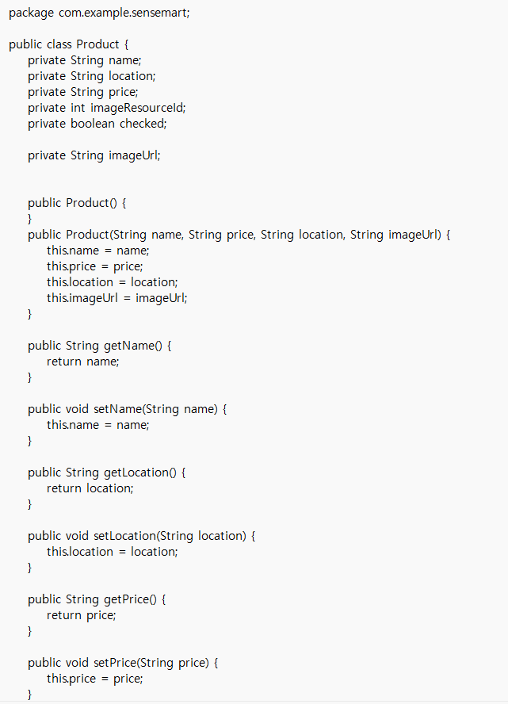
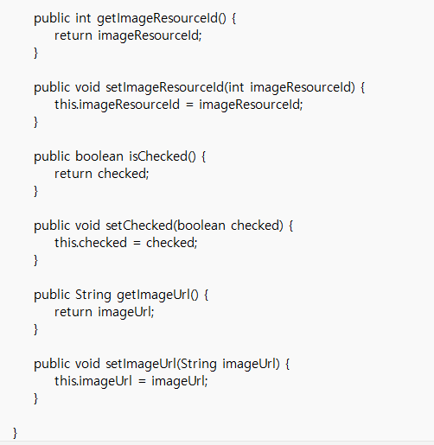
| 핵심소스코드(1)
Product 클래스는 Google DB에 데이터를 넣고 빼기 위한 뼈대의 역할 담당

Slide 43
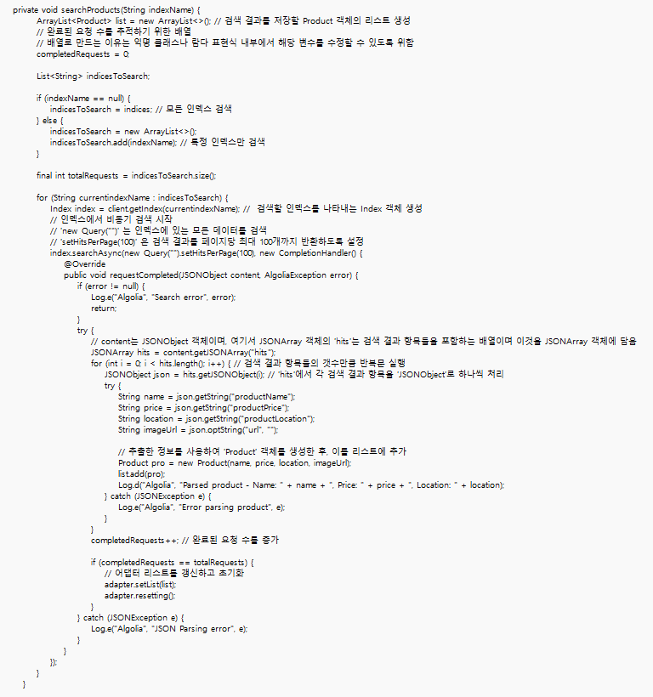
| 핵심소스코드(2)
마트에서 해당 상품들에 대한 Data를 미리 담은 Firestore와 검색 엔진인 Algolia를 연동시켜 검색 키워드를 입력 안했을때는 전체 데이터를 가져오고, 특정 키워드를 입력했을때는 해당하는 데이터만 가져와 더 깊은 검색을 가능하도록 하는 코드

Slide 44
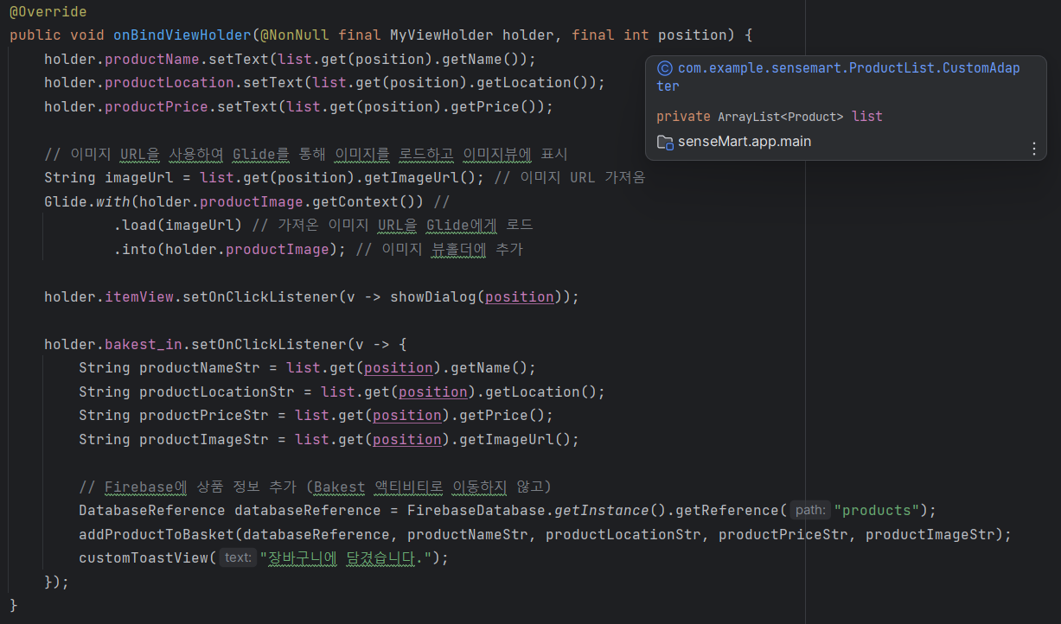
| 핵심소스코드(3)
위에서 전체 값을 담은 Product 타입 배열에서 사용자가 선택한 제품을 해당 인덱스를 통해 Realtime DB에 넣는 코드이다 즉, 정적 DB인 Firestore 에서 동적 DB인 Realtime DB로 Data를 전송해서 해당 사용자와 관련된 Data만 따로 관리할 수 있도록 하는 코드이다.

Slide 45
| 참조- 개발 환경 및 설명
구분 |  | 항목 | 적용내역
S/W 개발환경 | 스마트폰 App 개발 | Android Studio(Hedgehog) | Android application 프로그램 개발
 |  | Google Maps SDK | 앱 실외 지도 표시 (API 키 사용)
 |  | 안드로이드 OS(5.0.1) | 스마트폰 운영체제
 | 서버 애플리케이션 개발 | Algolia | 상품 검색 기능 구현
 |  | Firestore | Storage : 상품 이미지, 이름, 거리, 주소, 영양성분 등 데이터 저장 Realtime Database :장바구니 상품 목록 관리
H/W 구성장비 | 디바이스 | JETSON NANO DEVkit | 로봇이 센서 값을 바탕으로 전반적인 동작 알고리즘을 적용하기 위해 사용
 |  | STM32F407VET6 | 로봇이 동작하기 위한 센서 값 데이터를 받기 위해 사용
 | 통신 | UART | 두 디바이스가 센서 값 등 데이터를 정보를 주고 받기 위해 사용
 |  | 소켓 | 로봇과 APP사이의 통신을 하기 위해 사용
 | 서버 | 서버 운영체제 | Ubuntu 20.04 LTS 사용

Slide 46
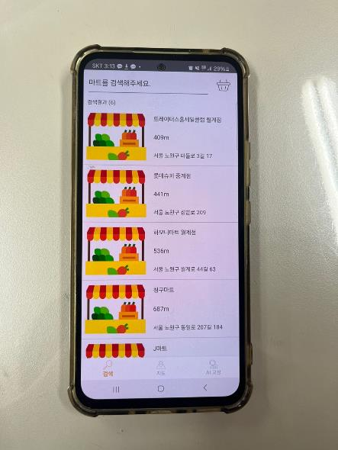
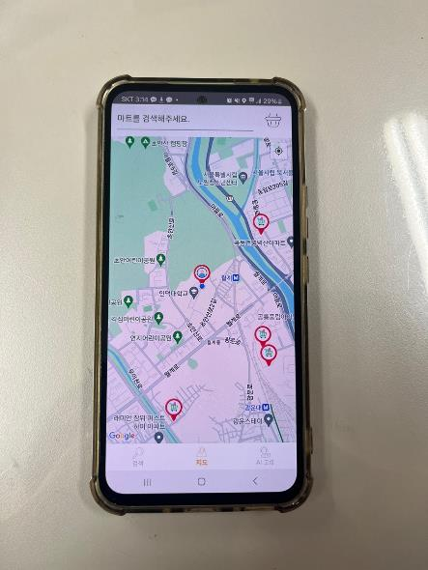
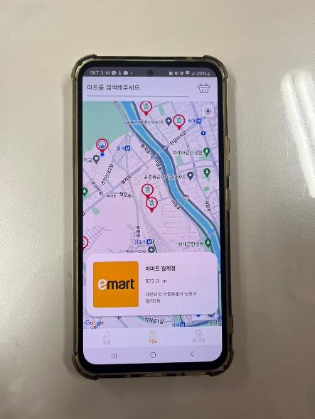
| 참조-S/W 기능 실사 사진
앱을 실행했을 때 화면
지도를 켰을 때 화면
마트 마커를 클릭했을 때 화면

Slide 47
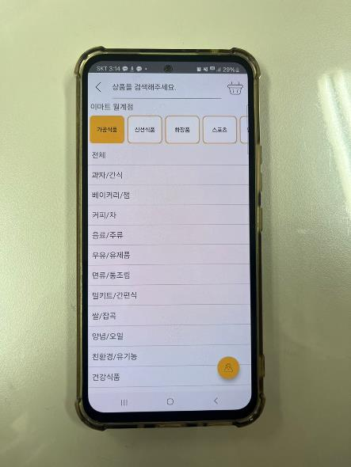
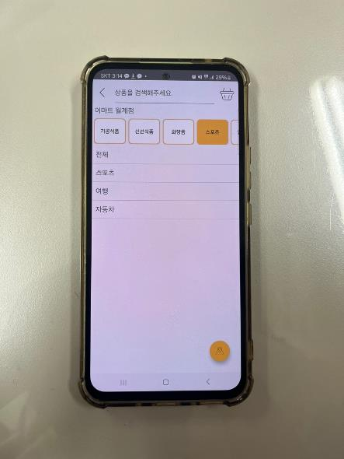
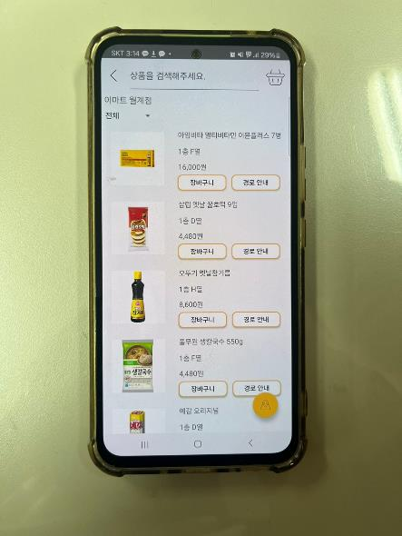
| 참조-S/W 기능 실사 사진
마트를 선택했을 때 화면
카테고리 변경했을 때 화면
카테고리를 선택했을 때 화면

Slide 48
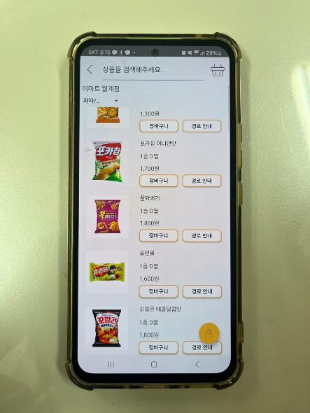
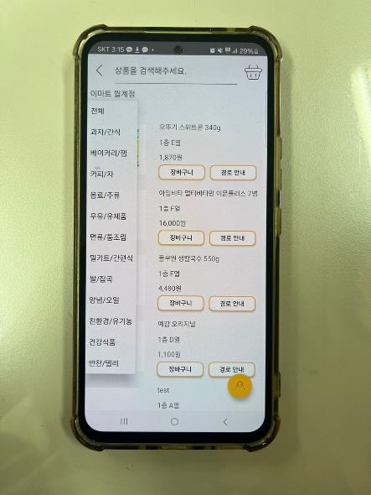
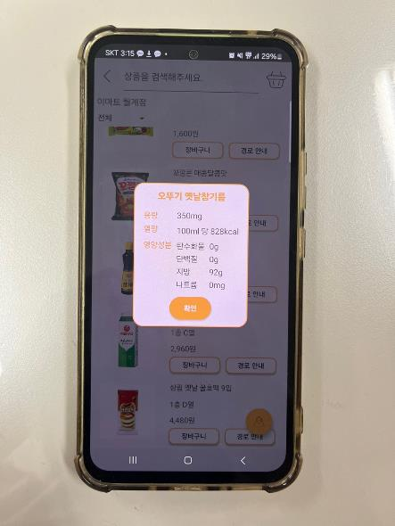
| 참조-S/W 기능 실사 사진
카테고리 변경했을 때 화면
스피너 선택 화면
상품 영양성분창 화면

Slide 49
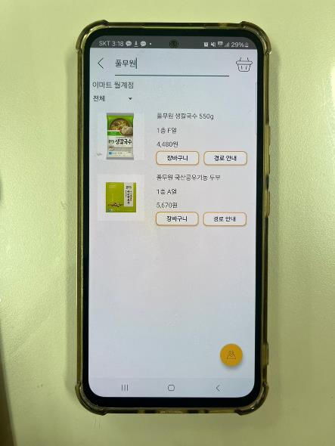
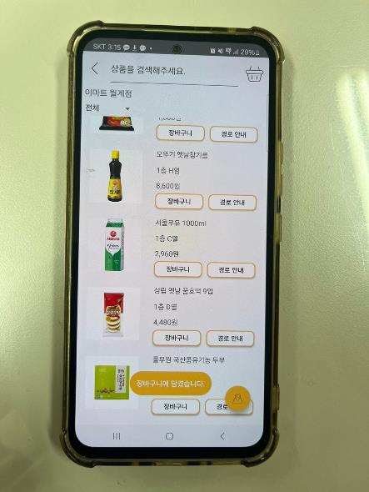

| 참조-S/W 기능 실사 사진
상품 검색했을 때 화면
장바구니 버튼 클릭했을 때 화면
장바구니 창 화면

Slide 50

| 참조-S/W 기능 실사 영상

Slide 51


| 참조- H/W 기능 실사사진

Slide 52

| 참조- H/W 기능 실사 영상

Slide 53

| 참조- H/W 기능 실사사진

Slide 54






| 참조-프로젝트 관리
프로젝트 관리
형상관리
이슈관리
카카오톡 ,USB
파일 버전 및 정리
(USB 및 개인 데스크탑)
각 업무 발표 및 주간업무 보고

Slide 55

Thank you

